Slide 1
電腦視覺深度學習實作與應用 - Final Project Report
資訊系 111級 E94074029 江羿賢
連結: https://youtu.be/tMOgvPq0xow

Slide 2
資料處理與分析
資料集主要問題分析:
有些資料量較少: 福山萵苣、芥藍菜、有機青松菜
背景問題: 如碗盤、鐵盤為常見背景
食物烹調問題: 食物烹調後色澤跟調味會影響辨識

Slide 3
資料處理與分析
解決方法探討:
補齊資料方式: 至網路上找學福山萵苣等圖片來自行充實資料集 →但我個人無法準確看出是否為福山萵苣將會造成資料問題 (不採用)
以現有圖片增加資料: 使用內建套件(ImageDataGenerator)來將原本的圖片做變形增加資料量 (採用)
訓練辨識碗盤特徵: 把圖片的碗盤特徵先忽略掉，再來進行辨識
特別訓練少量資料的模型: 福山萵苣等資料太少，再額外單獨訓練模型來做辨識，來補足無法使用單一模型來做好分類的缺點

Slide 4
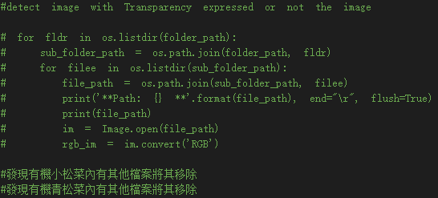
資料處理與分析 (實務操作)
處理透明通道跟不是圖片的問題，會發現有機小松菜跟有機青松菜有其他檔案並手動移除

Slide 5

資料處理與分析 (實務操作)
處理圖片重複問題

Slide 6
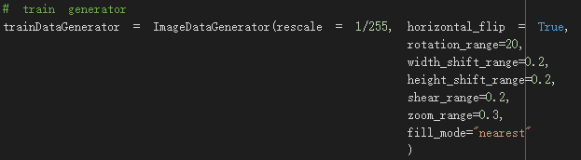
資料處理與分析 (實務操作)
將資料放入ImageDataGenerator做處理，以增加多樣性

Slide 7
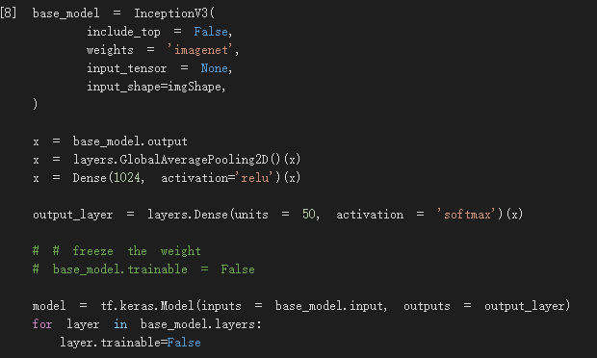
Model架構探討
經過測試後使用InceptionV3來做Transfer learning是最適合的

Slide 8
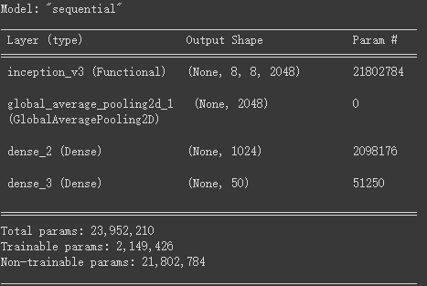
Model架構探討
模型參數

Slide 9
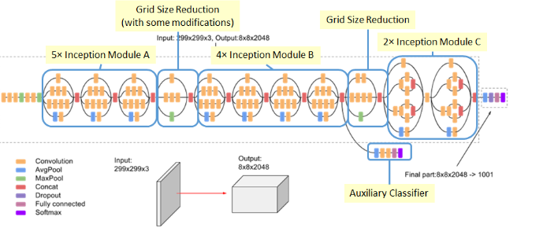
Model架構探討
InceptionV3架構
來源: (https://medium.com/image-processing-and-ml-note/inception-v3-1a5f153e95d9)

Slide 10
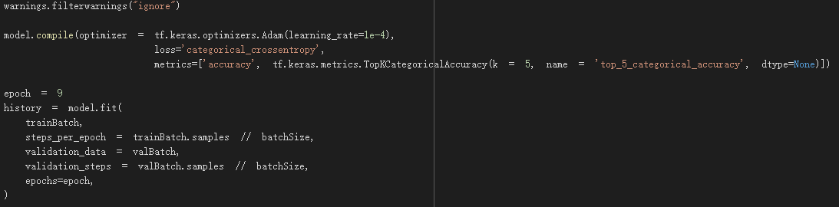
Model Training過程
Optimzers → Adam, Learning rate → 1e-4, Epoch → 9

Slide 11
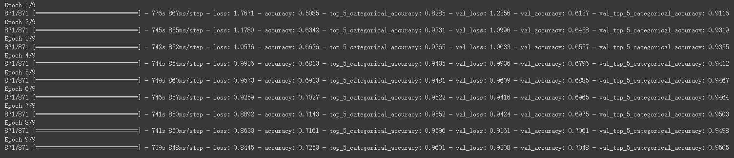
Model Training過程
過程實際耗時將近2小時

Slide 12
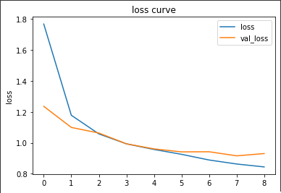
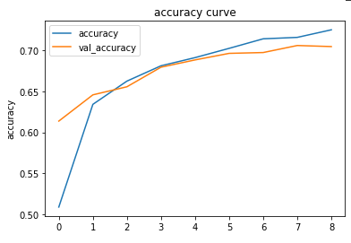
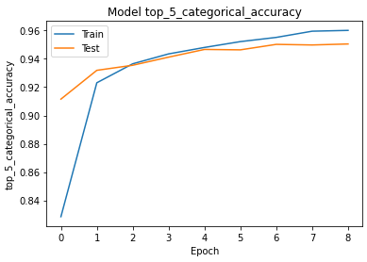
結果
Top1 acc → 0.7048, Top5 acc → 0.9505

Slide 13
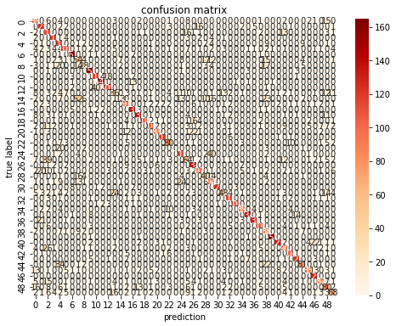
結果
Confusion Matrix → 先大概看趨勢，匯出成.csv檔後再細看

Slide 14
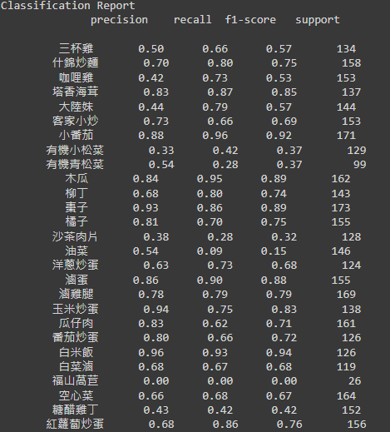
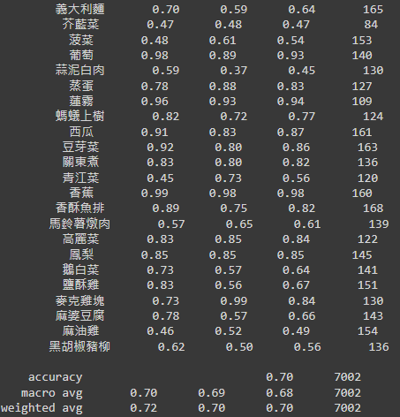
結果
Classification Report(分兩段截圖) → 再依照這個結果去判讀confusion matrix

Slide 15
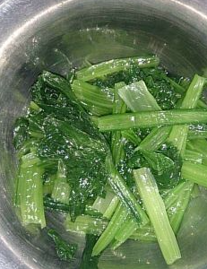
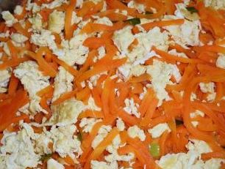
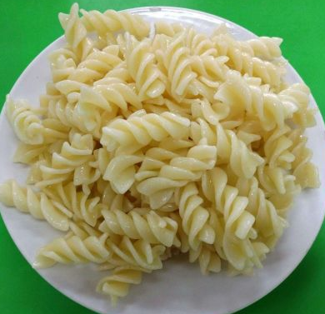
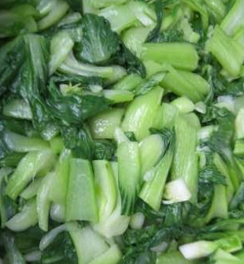
結果討論
先挑出Classification中較低的precision項目，再來看confusion matrix
咖哩雞0.42, 大陸妹0.44, 有機小松菜0.33, 沙茶肉片0.38, 福山萵苣0.00, 糖醋雞丁0.43, 芥藍菜0.47, 菠菜0.48, 青江菜0.45, 麻油雞0.46
以上都是辨識率低於5成的，再來檢查confusion matrix中有沒有比較容易特別辨認成其他項目的
其中有幾項是容易被辨認錯成其他的
先來看當圖片是有機小松菜時
會被辨識錯誤的前三名 紅蘿波炒蛋 義大利麵 青江菜

Slide 16
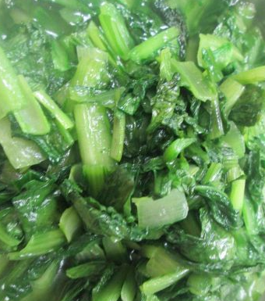
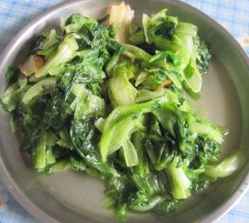
結果討論
應該是有機小松菜的線條會讓model在特徵提取的時候提取出類似麵條的結果，然後看到了有機青松菜的recall值後也去查看了confusion matrix
當圖片為有機青松菜的時候會有較多的判斷錯誤於 大陸妹 及 有機小松菜 及 青江菜
由這些數據可以知道 → 有機小松菜、有機青松菜、青江菜 這三個比較難區分出來
(青江菜的recall → 0.73較高)

Slide 17
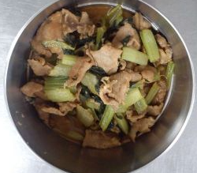
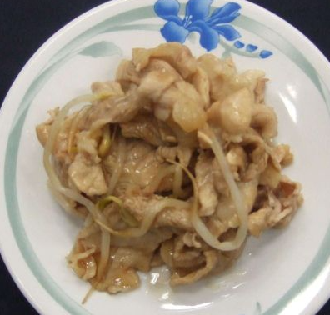
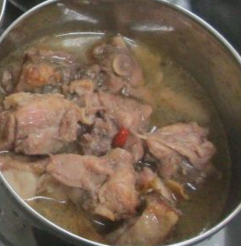
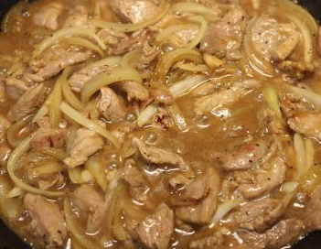
結果討論
當圖片為沙茶肉片時，比較容易被辨識成 蒜泥白肉 麻油雞 黑胡椒豬柳

Slide 18
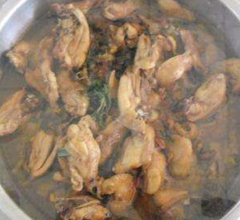
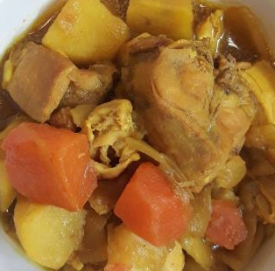
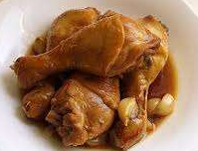
結果討論
再來看當圖片為麻油雞的時候，容易被辨識成三杯雞 咖哩雞 滷雞腿
可知沙茶肉片跟麻油雞並不是分不開的，但是麻油雞會較容易被辨識成其他的雞
(咖哩雞容易被辨認成馬鈴薯燉肉，且咖哩雞的recall也較高)

Slide 19
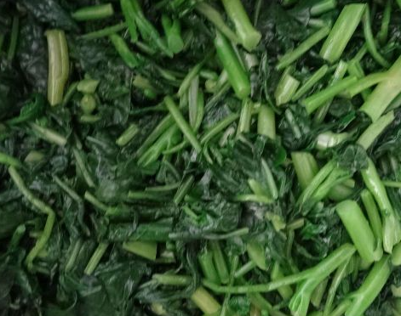
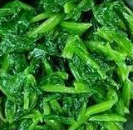
結果討論
當圖片為芥藍菜時，比較容易被辨識成 有機小松菜 菠菜
當圖片為菠菜時，比較容易被辨識成 有機小松菜 大陸妹 芥藍菜
但芥藍菜與菠菜相對少被互相認錯，並不會有嚴重的分不開情形

Slide 20
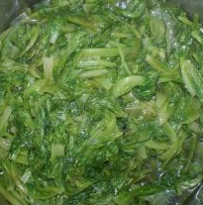
結果討論
福山萵苣的辨識率及recall相當的低，因為測資相對少造成幾乎算是被忽略，且青菜類的在這邊非常多，很容易model會猜測其他的菜品
解決方法: 選用其他容易辨識出福山萵苣的model來做為辨識的輔助
(如:福山萵苣的輔助model預測有80%以上為福山萵苣，就predict該圖為福山萵苣)

Slide 21
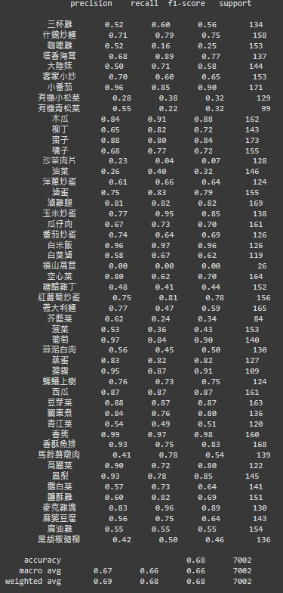
結果討論
其他的model成果 – InceptionResnetV2
辨識率為0.68
但是辨識率<0.5的品項較少，但是一旦低就是很低
如有機小松菜0.28, 沙茶肉片0.23, 油菜0.26, 福山萵苣0.00
相對於InceptionV3對於雞的辨識程度較高

Slide 22
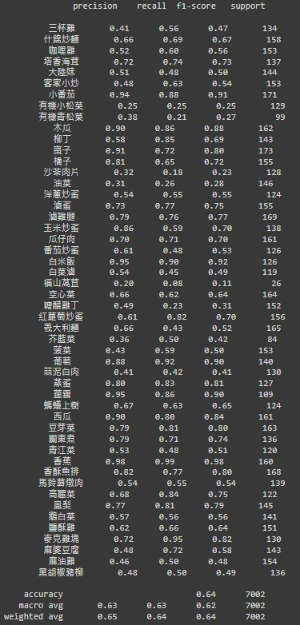
結果討論
其他的model成果 – Resnet50V2
辨識率為0.64，相對於Inception系列的較低
跟InceptionResnetV2一樣<0.5的較少但低的就是很低
但是福山萵苣的部分表現相對於Inception系列的好
有0.2

Slide 23
報告結束 謝謝!

